Slide 1
CALCULABILITÉ DECIDABILITÉ

Slide 2
Programme en tant que données
On considère le programme simple suivant :
def accueil(n):
for k in range(n):
print("bonjour")

Slide 3
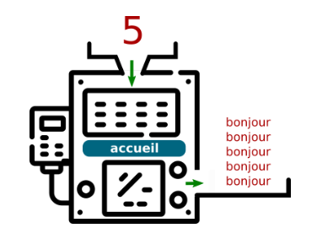
Programme en tant que données
On considère le programme simple suivant :
def accueil(n):
for k in range(n):
print("bonjour")

Slide 4
Programme en tant que données
On enregistre le programme et on le lance dans le terminal
def accueil(n):
for k in range(n):
print("bonjour")
accueil(5)

Slide 5
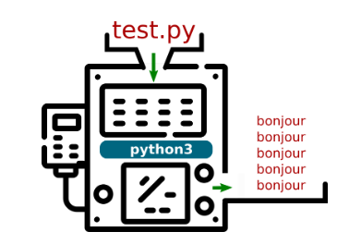
Programme en tant que données
On enregistre le programme et on le lance dans le terminal
def accueil(n):
for k in range(n):
print("bonjour")
accueil(5)

Slide 6
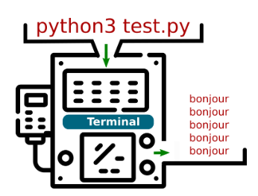
Programme en tant que données
On enregistre le programme et on le lance dans le terminal
def accueil(n):
for k in range(n):
print("bonjour")
accueil(5)

Slide 7
Programme en tant que données
On peut donc considérer qu’un programme est une données
Exemple :
def say_hello():
print("Hello World")
def say_bonjour():
print("Bonjour Monde")
def hello_world(lang):
lang()
hello_world(say_hello)

Slide 8
Programme en tant que données : Application
def tri_selection(tab):
for i in range(len(tab)):
# Trouver le min
min = i
for j in range(i+1, len(tab)):
if tab[min] > tab[j]:
min = j
tmp = tab[i]
tab[i] = tab[min]
tab[min] = tmp
return tab

Slide 9
Programme en tant que données : Application
def tri_selection(tab, fonct_comparaison):
for i in range(len(tab)):
# Trouver le min
min = i
for j in range(i+1, len(tab)):
if fonct_comparaison(tab[min], tab[j]):
min = j
tmp = tab[i]
tab[i] = tab[min]
tab[min] = tmp
return tab

Slide 10
Programme en tant que données : Application
def comparaison_entier(valA, valB):
'''Renvoie True si valA est strictement plus petit que valB et False sinon'''
return valA < valB
def comparaison_lexicographique(valA, valB):
'‘’Renvoie True si valA est strictement plus petit que valB et False sinon'''
return valA < valB
def comparaison_taille(valA, valB):
'''Renvoie True si valA est strictement moins grand que valB et False sinon'''
return len(valA) < len(valB)

Slide 11
Problème de l’arrêt
Considérons le programme suivant :
def countdown(n):
while n != 0:
print(n)
n = n - 1
print("fini")
S’arrète-t-il dans tous les cas ?

Slide 12
Problème de l’arrêt
Considérons le programme suivant :
def countdown(n):
while n != 0:
print(n)
n = n - 1
print("fini")
S’arrète-t-il dans tous les cas ?
Existe-t-il un programme permettant de déterminer si un programme s’arrète dans tous les cas ?

Slide 13
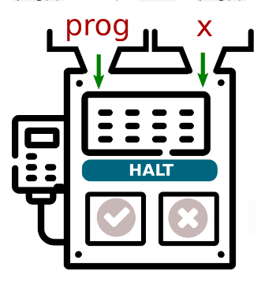
Problème de l’arrêt
Supposons que ce programme existe :
halt(prog, x) renverrai True si l’instruction
prog(x) s’arrête et False sinon

Slide 14
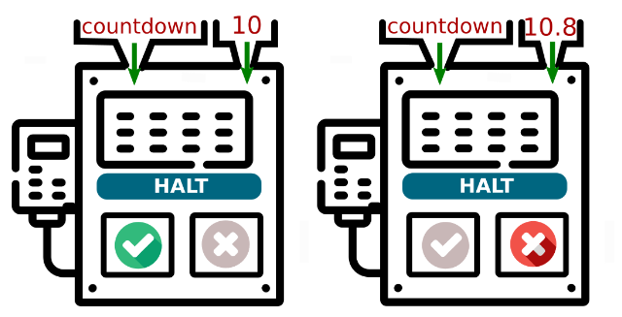
Problème de l’arrêt

Slide 15
Problème de l’arrêt
def halt(prog, x):
if ... : #Si prog(x) s'arrête
return True
else:
return False

Slide 16
Problème de l’arrêt
Supposons le programme suivant :
def sym(prog):
if halt(prog, prog) == True:
while True:
print("vers l'infini et au-delà !")
else:
return 1

Slide 17
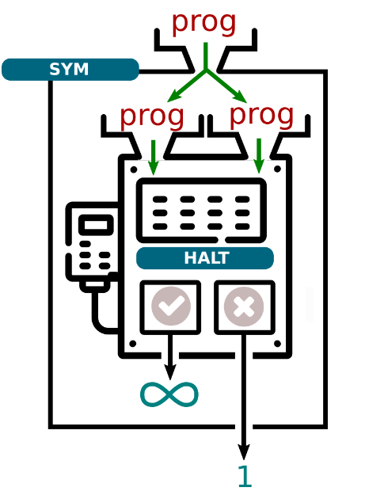
Problème de l’arrêt
Supposons le programme suivant :
def sym(prog):
if halt(prog, prog) == True:
while True:
print("vers l'infini et au-delà !")
else:
return 1
Que donne l’appel de sym(sym) ?

Slide 18
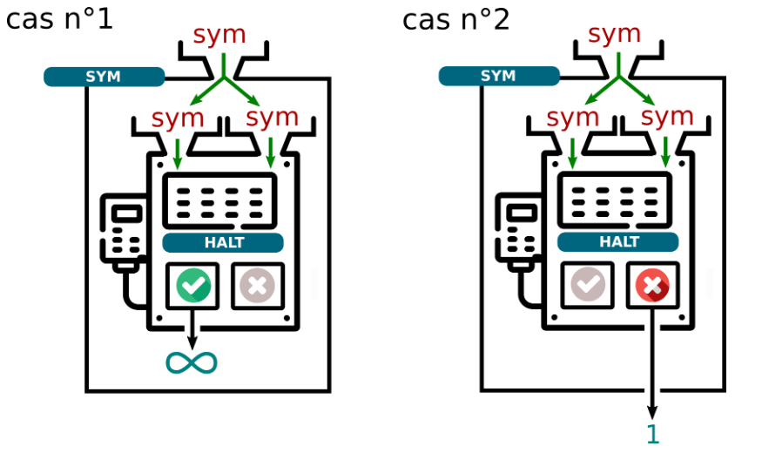
Problème de l’arrêt

Slide 19
Problème de l’arrêt
Nous venons de prouver que notre programme halt, censé prédire si un programme prog peut s'arrêter sur une entrée x, NE PEUT PAS EXISTER.
Ce résultat a été démontré par Alan Turing en 1936, dans un article intitulé «On computable numbers, with an application to the Entscheidungsproblem». En utilisant un modèle de machine théorique appelée Machine de turing
Le mathématicien démontre également ce théorème de l’arrêt par un moyen totalement différent : le lambda-calcul.
En 1928, David Hillberg avait posé la question de l’existence d’un algorithme capable de répondre « oui » ou « non »à n’importe quel énoncé mathématique posé sous forme décisionnelle « un triangle rectangle peut-il être isocèle ? », « existe-t-il un nombre premier pair ? »)
Cette question, appelée «problème de la décision», ou Entscheidungsproblem en allemand, est définitivement tranchée par le problème de l'arrêt : un tel théorème ne peut pas exister, puisque par exemple, aucun algorithme ne peut répondre «oui» ou «non» à la question «ce programme va-t-il s'arrêter ?».

Slide 20
Calculabilité
Le problème de l'arrêt est dit indécidable car la fonction qui le résout (notre brave programme halt) n'est pas calculable.
Qu'y a-t-il derrière cette notion de calculabilité ?
Le calcul mathématique peut se réduire à une succession d'opérations.
Les nombres calculables sont les nombres qui sont générables en un nombre fini d'opérations élémentaires.
De la même manière, une fonction mathématique sera dite calculable s'il existe une suite finie d'opérations élémentaires permettant de passer d'un nombre x à son image f(x).
On retrouve cette notion d'opérations élémentaires dans les machines de Turing.
Cette machine (théorique) permet de simuler tout ce qu'un programme informatique (une suite d'instructions) est capable d'exécuter.
Un algorithme peut se réduire à une suite d'opérations élémentaires, comme une fonction mathématique peut se réduire à une suite de calculs.
Turing a démontré que l'ensemble des fonctions calculables était équivalent à l'ensemble des fonctions programmables sur sa machine. Certaines fonctions peuvent être calculables, ou ne pas l'être : c'est notamment le cas de notre fonction du problème de l'arrêt.

